Slide 1
Procédés de séparation
Par
Charli Poulin

Slide 2
#1 sédimentation
Laisse reposer
Mélange hétérogène

Slide 3
#2 Décantation
Résidu
Transvider
Mélange hétérogène

Slide 4
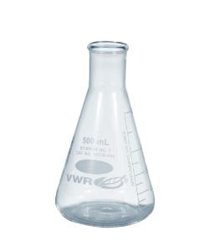
#3 Filtration
Résidu
Papier filtre
Entonnoir
Erlenmeyer
Filtrat
Mélange homogène

Slide 5
#4a Évaporation
Mélange homogène
Solides
Plaque chauffante
Solute
Substance pure

Slide 6
#4b Distillation
Substances pures
distillat
Eau froide
Refroidire
Résidu
Plaque chauffante
Solvant

